Slide 1
TIẾNG VIỆT 2
Tập 2
Tuần 20
Góc sáng tạo: Viết về vật nuôi

Slide 2


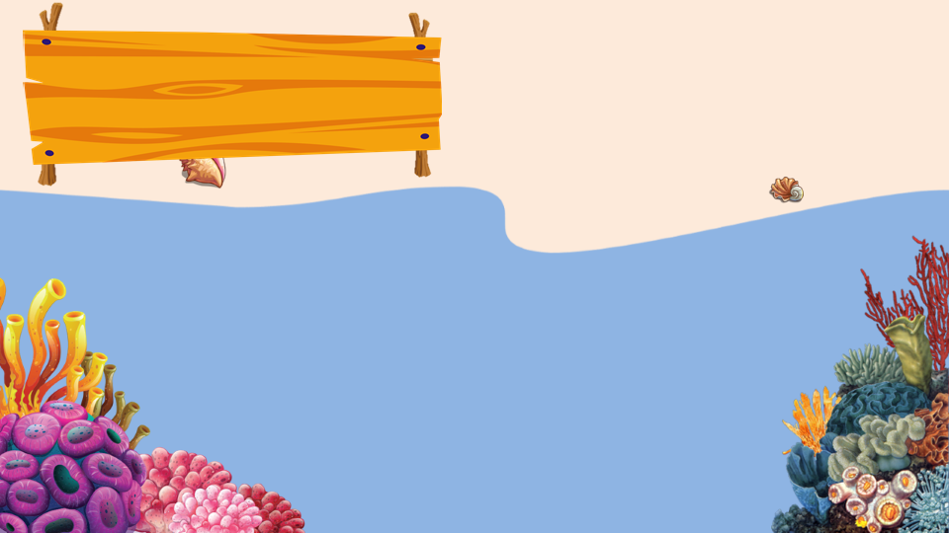




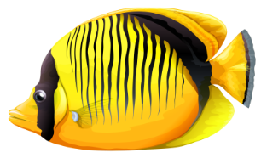
CÂU ĐỒ VỀ CON VẬT
Bắt đầu

Slide 3


Con gì chân ngắn
Mà lại có màng
Mỏ bẹt màu vàng
Hay kêu cạp cạp?
C. Con vịt
A. Con mèo
D. Con heo
C. Con vịt
B. Con gà

Slide 4
Con gì mào đỏ
Gáy ò ó o…
Từ sáng tinh mơ
Gọi người thức giấc?--------
D. Con gà trống
A. Con vịt
B. Con gà con
C. Con gà mái
D. Con gà trống

Slide 5
Thường nằm đầu hè
Giữ cho nhà chủ
Người lạ nó sủa
Người quen nó mừng
Là con gì?
A. Con chó
A. Con chó
D. Con gà
C. Con mèo
B. Con chuột

Slide 6
Con gì hai mắt trong veo
Thích nằm sưởi nắng, thích trèo cây cau?
Là con gì?
D.Con mèo
A. Con chó
B. Con chuột
C. Con gà
D. Con mèo

Slide 7
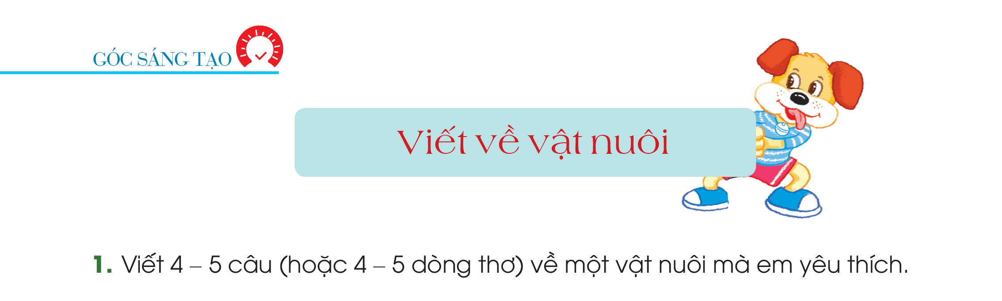
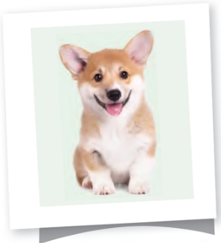
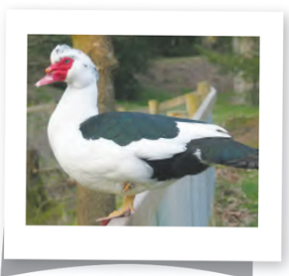
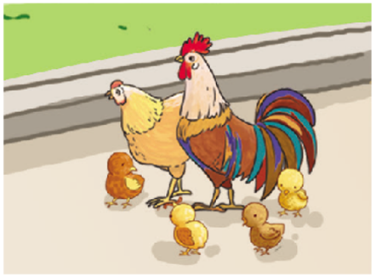
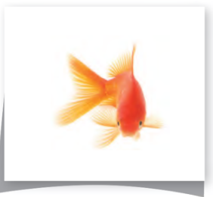
Kể tên một số vật nuôi mà em biết

Slide 8
KỂ VỀ VẬT NUÔI EM THÍCH
Câu hỏi gợi ý:
Trả lời:
- Em thích con vật nuôi nào?
- Em thích con chó bà ngoại nuôi.
- Con vật đó như thế nào? (To chừng nào, hình dáng, bộ lông, đầu, mỏ, chân, đuôi,… chọn những đặc điểm nổi bật của con vật mình kể.)
- Nó to khoảng chừng 1 cái gối ôm của em. Bộ lông màu trắng mượt của nó sờ vào rất thích.
- Mỗi khi em đi học về, nó thường chạy ra vẫy đuôi mừng chào em, cãi mõm đen cứ rúc vào chân đòi em bế rất đáng yêu.
- Nó có những hành động gì đáng yêu?
- Mối quan hệ giữa em và con vật như thế nào?
- Em và nó rất thân thiết với nhau.

Slide 9
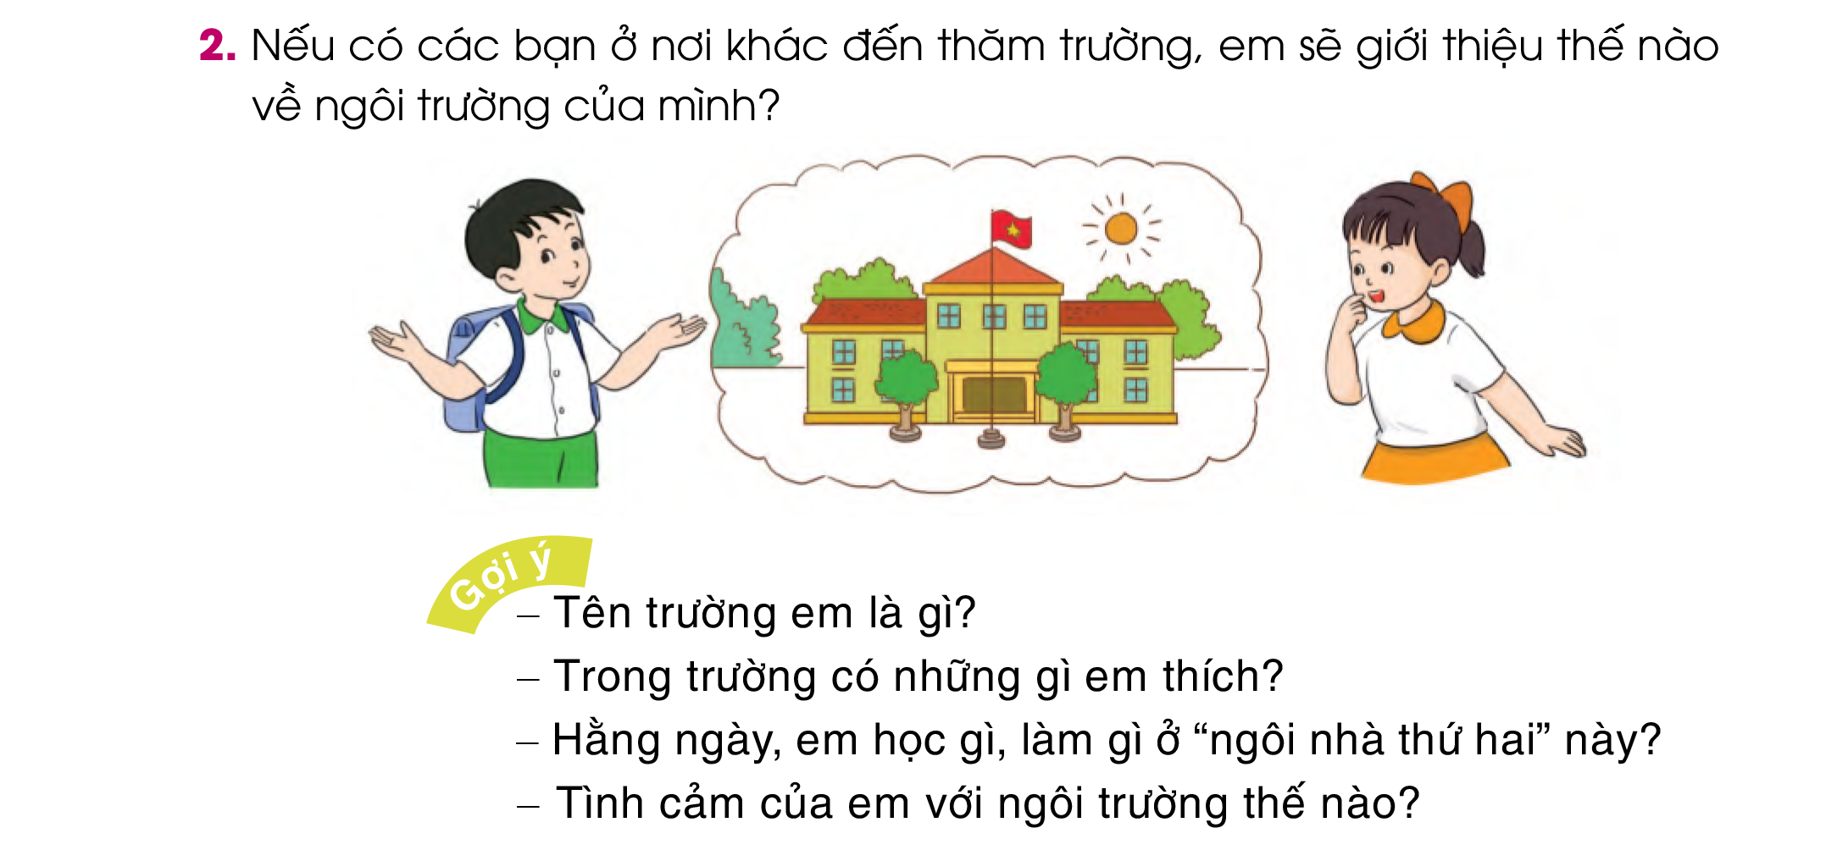

KỂ VỀ VẬT NUÔI EM THÍCH
Nối các câu trả lời lại để có đoạn văn kể về con vật nuôi em thích.
Em thích con chó bà ngoại nuôi. Nó to khoảng chừng một cái gối ôm của em. Bộ lông màu trắng mượt của nó sờ vào rất thích. Mỗi khi em đi học về, nó thường chạy ra vẫy đuôi mừng chào em, cãi mõm đen cứ rúc vào chân đòi em bế rất đáng yêu. Em và nó rất thân thiết với nhau.
Là hạt mưa
Là con rùa
Hãy trang trí cho bài viết của mình nào!

Slide 10

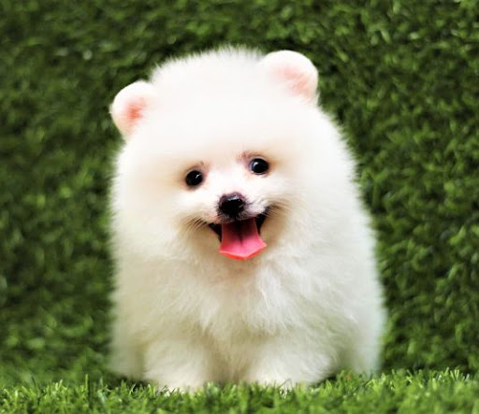
Em thích con chó bà ngoại nuôi. Nó to khoảng chừng một cái gối ôm của em. Bộ lông màu trắng mượt của nó sờ vào rất thích. Mỗi khi em đi học về, nó thường chạy ra vẫy đuôi mừng chào em, cãi mõm đen cứ rúc vào chân đòi em bế rất đáng yêu. Em và nó rất thân thiết với nhau.

Slide 11


HỌC SINH THỰC HÀNH

Slide 12
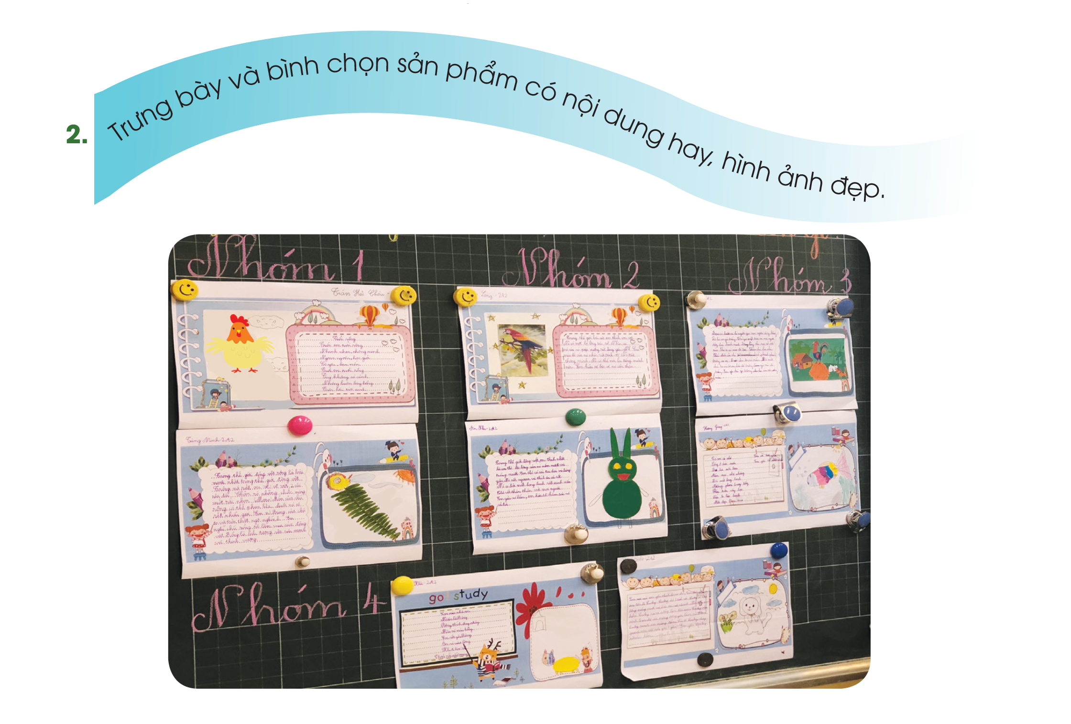

Slide 13
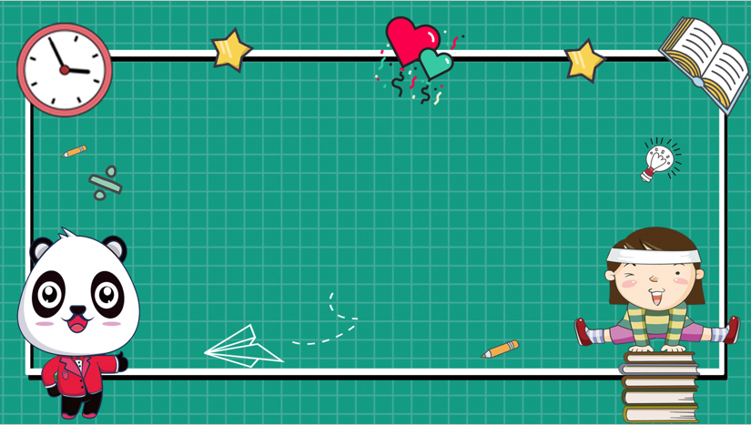
TRÌNH BÀY SẢN PHẨM

Slide 14
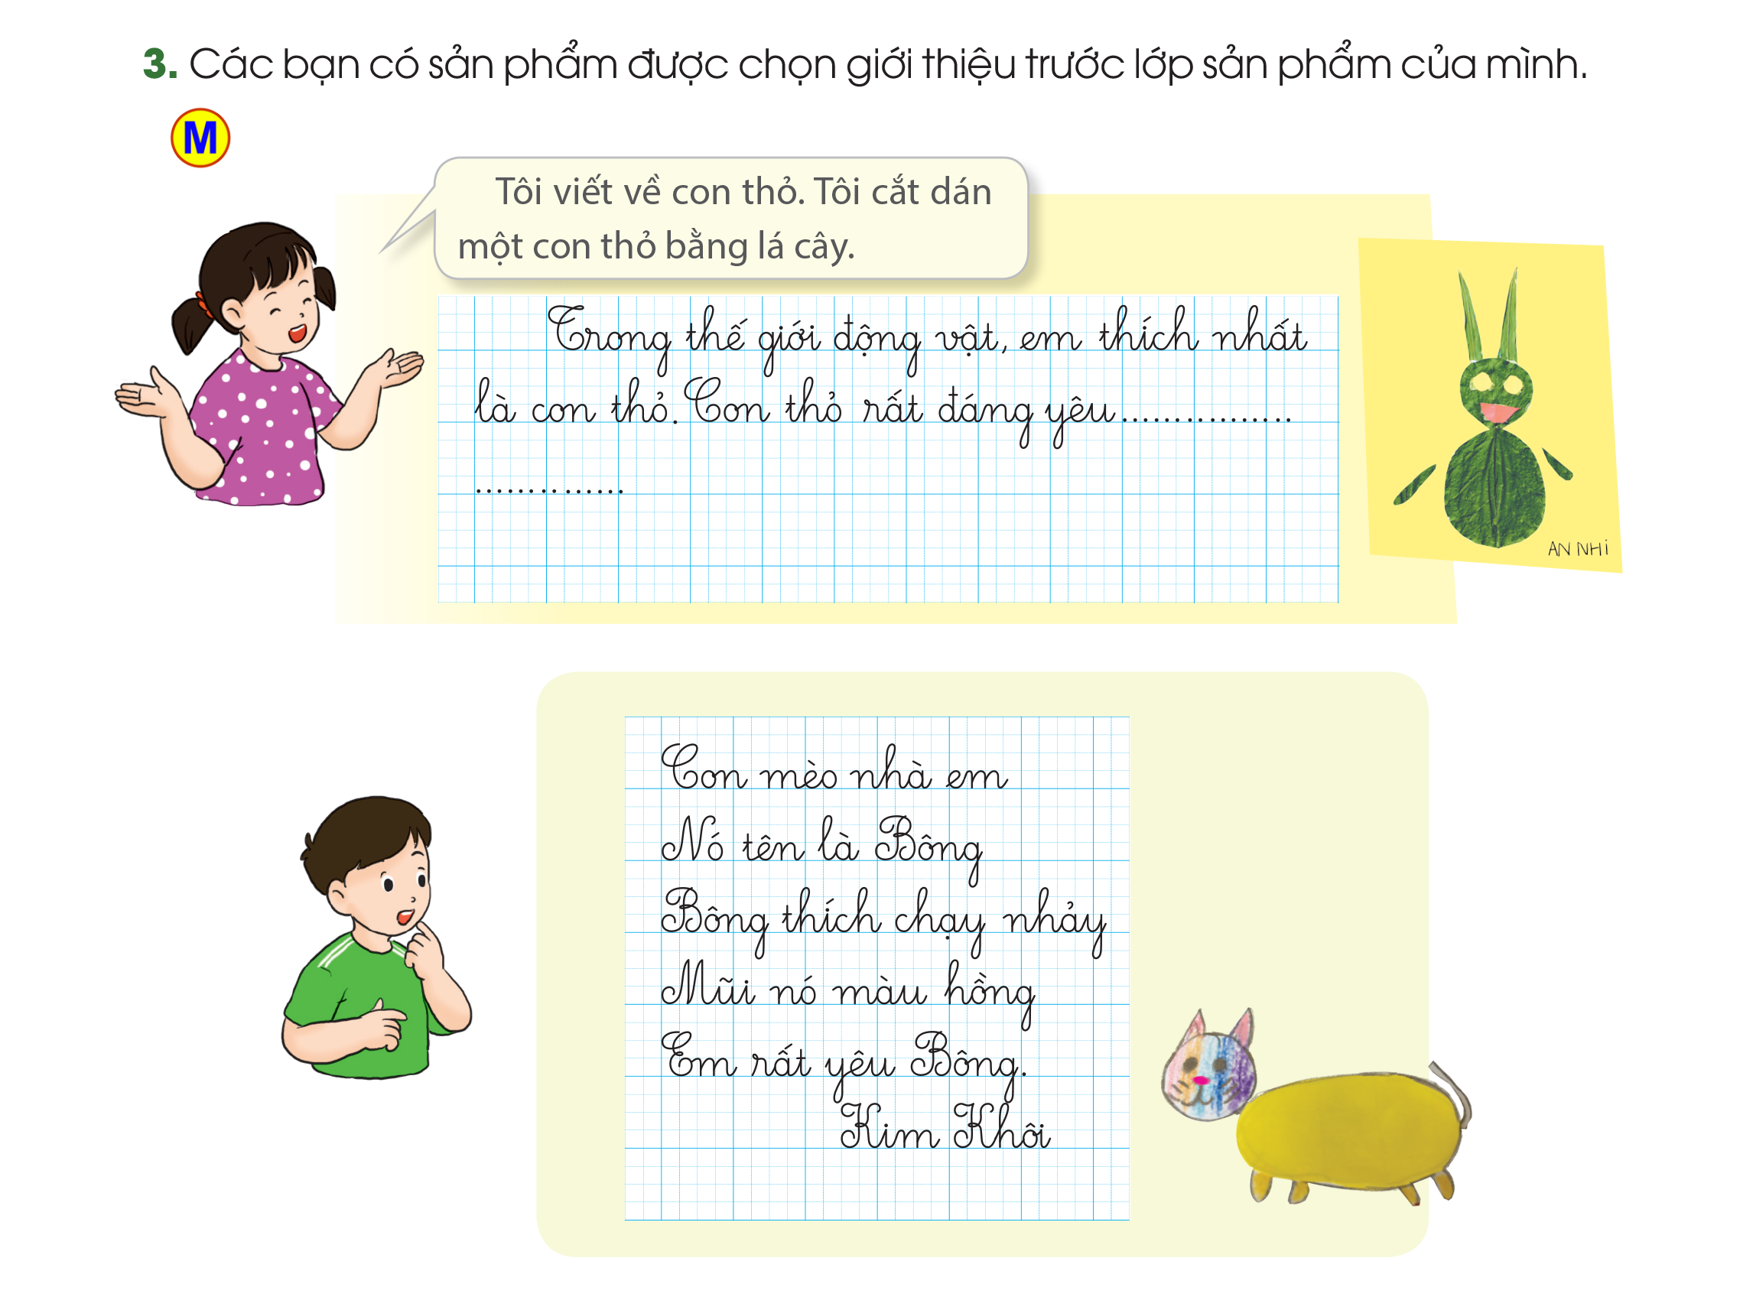


Slide 15


TỰ ĐÁNH GIÁ

Slide 16

Sau Bài 19 và Bài 20 em đã biết những gì, đã làm được những gì? Hãy đánh giá theo bảng dưới đây:

Slide 17
Tự đánh giá:
Đã biết những gì? |  | Đã làm được những gì?
a) Các chữ hoa P, Q |  | a) Viết các chữ hoa P, Q
b) Từ ngữ miêu tả vật nuôi |  | b) Sử dụng từ ngữ miêu tả vật nuôi
c) Thời gian biểu |  | c) Lập thời gian biểu buổi tối
d) Truyện, thơ, bài văn miêu tả, thông tin, tranh ảnh về vật nuôi |  | d) – Kể chuyện theo tranh - Viết về tranh (ảnh) một vật nuôi em yêu thích.

Slide 18
Tự đánh giá:
Đã biết những gì? |  | Đã làm được những gì?
a) Các chữ hoa P, Q |  | a) Viết các chữ hoa P, Q
b) Từ ngữ miêu tả vật nuôi |  | b) Sử dụng từ ngữ miêu tả vật nuôi
c) Thời gian biểu |  | c) Lập thời gian biểu buổi tối
d) Truyện, thơ, bài văn miêu tả, thông tin, tranh ảnh về vật nuôi |  | d) – Kể chuyện theo tranh - Viết về tranh (ảnh) một vật nuôi em yêu thích.
+
+
+
+
+
+
+
+

